Slide 1
BÀI 5
MSGBOX AND IPUTBOX
Giảng viên: Ts. Chu Thị Hồng Hải

Slide 2
MỤC TIÊU
Nhớ được cấu trúc và ý nghĩa của Msgbox và Inputbox
Sử dụng được Msgbox và Inputbox trong môi trường lập trình Console và Windowform
Nhớ được các kiểu dữ liệu: mảng, liệt kê, cấu trúc, người dung tự định nghĩa
Thực hành

Slide 3
NỘI DUNG
Msgbox và Inputbox
Môi trường lập trình Console và Windowform
Một số kiểu dữ liệu nâng cao: mảng, liệt kê, người dùng tự định nghĩa
Thực hành và hướng dẫn thực hành

Slide 4
Các dạng cửa sổ MsgBox
VisualBasic.Net cũng cấp sẵn các hộp thoại hiển thị thông tin (Msgbox) và hộp thoại cho phép nhập dữ liệu(Inputbox)
Hàm Msgbox
Cú pháp của hàm:
Msgbox(“Nội dung ”, [Biểu_tượng, “Tiêu đề”])
Nội dung : là nội dung thông báo cần hiển thị
Biểu tượng: biểu tượng sẽ xuất hiện trên hộp thoại hay kiểu của hộp thoại như:
MsgBoxStyle.Information: dạng hiển thị thông tin
MsgBoxStyle.Helf: dạng yêu cầu giúp đỡ
MsgBoxStyle.OkCancel: dạng xuất hiện hai sự lựa chọn đồng ý / hủy bỏ
MsgBoxStyle.YesNo: dạng xuất hiện hai sự lựa chọn đồng ý/không đồng ý
Tiêu đề: nội dung sẽ xuất hiện trên tiêu đề hộp thoại
Trong hàm Msgbox thì thành phần “Nội dung” bắt buộc phải có, hai thành phần còn lại có thể thiếu.

Slide 5
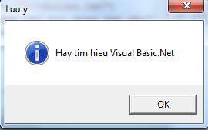
Ví dụ
Các dạng cửa sổ MsgBox
Tiêu đề
Module Module1
Public Sub Vidu_msgbox()
MsgBox("Hay tim hieu Visual Basic.Net", MsgBoxStyle.Information, "Luu y")
End Sub
Sub Main()
Vidu_msgbox()
End Sub
End Module
Biểu tượng
Nội dung

Slide 6
Các dạng cửa sổ MsgBox
Hàm Inputbox: Để nhập dữ liệu từ bàn phím VisualBasic.Net cung cấp hộp thoại Inputbox cho phép bạn có thể nhập dữ liệu vào thông qua hộp thoại này.
Cú pháp của hàm
Inputbox(“Thông_báo”, [“Tiêu_đề”], [“Giá trị mặc định”], [Tọa độ x], [Tọa độ y])
Nội dung : là nội dung thông báo cần nhập
Tiêu đề: nội dung sẽ xuất hiện trên tiêu đề hộp thoại
Giá trị mặc định: khi hộp thoại xuất hiện sẽ có luôn giá trị này mà chưa cần nhập.
Tọa độ x, y: vị trí của hộp thoại so với cửa sổ màn hình
Thành phần “Thông báo” của hộp thoại bắt buộc phải có, các thành phần khác có thể thiếu.

Slide 7
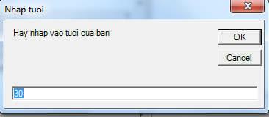
Ví dụ:
Các dạng cửa sổ MsgBox
Module Module1
Public Sub Vidu_inputbox()
Dim n As Integer
n = InputBox("Hay nhap vao tuoi cua ban", "Nhap tuoi", "30")
End Sub
Sub Main()
Vidu_inputbox()
End Sub
End Module

Slide 8
Làm việc với Console Application
Visual Basic ngoài môi trường làm việc trực quan còn có môi trường làm việc như trong lập trình có cấu trúc. Môi trường đó gọi là Console Application
Tạo dự án Console Application rồi viết lệnh hiển thị ra màn hình dòng chữ “Chao mung ban den voi chuong trinh hoc Lap trinh truc quan”
  B1. Khởi động Visual Studio.Net
  B2. Trang Start Page chọn Create Project
  B3. Hộp thoại xuất hiện chọn
      - Project Type: Visual Basic
      Template: Console Application
      Chọn Template Console như màn hình sau:

Slide 9
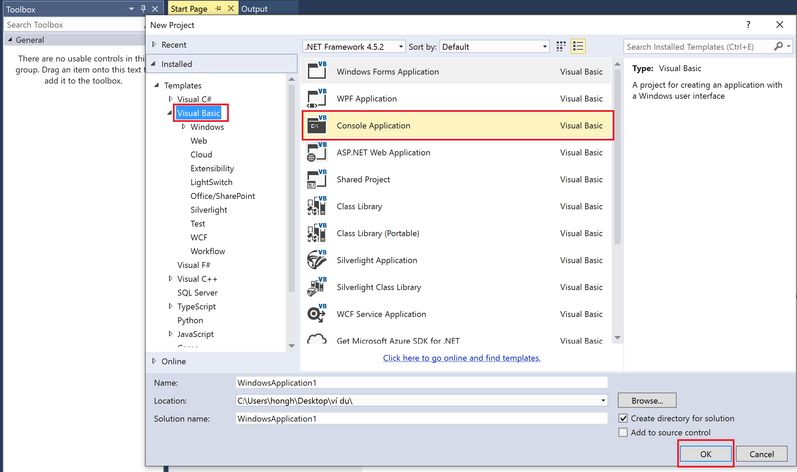
Làm việc với Console Application

Slide 10
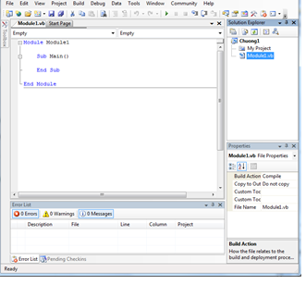
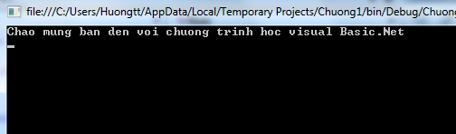
Cấu trúc chương trình, chú thích
  B4. Gõ tên cho Project là: Bai 5. Xuất hiện giao diện như sau:
Một project gồm các module có phần mở rộng là .vb
Trong đó có duy nhất một module có thủ tục Sub Main() nơi một project được khởi chạy
Thực hiện gõ mã lệnh tại sub main như sau:
Module Module1
Sub Main()
Console.WriteLine("Chao mung ban den vơi chuong trinh hoc visual Basic.Net")
Console.ReadLine()
End Sub

Slide 11
Cấu trúc chương trình, chú thích
1. Ngôn ngữ visual Basic sử dụng các kí tự chữ cái la tinh A…z, các kí tự số 0, 1, 2, …9 và các ký tự đặc biệt *, +, -, /, {…
2. Ngôn ngữ visual Basic không phân biệt chữ hoa chữ thường có nghĩa là Short hay short là như nhau.
3. Kết thúc các lệnh bằng dấu Enter(↵)
4. Để chú thích trong VB.Net ta sử dụng dấu nháy đơn ‘Nội dung chú thích
5. Để hiển thị dữ liệu ra màn hình Console ta sử dụng lệnh
Console.Write(“Nội dung hiển thị”) Hoặc
Console.Writeln(“Nội dung hiển thị”)
6. Để nhập dữ liệu từ bàn phím tại màn hình Console ta sử dụng lệnh
Biến=Console.Readline()

Slide 12
Kiểu Mảng
Mảng là tập hợp các biến có cùng kiểu dữ liệu, cùng tên nhưng có chỉ số khác nhau. Trong VB.Net, mảng có chỉ số bắt đầu là 0 và luôn luôn là mảng động.
Khai báo không khởi tạo kích thước và giá trị
Khai báo có khởi tạo kích thước nhưng không khởi tạo giá trị ban đầu:
Khai báo có khởi tạo kích thước và khởi tạo giá trị ban đầu:
Dim a() as Integer
Dim a as Integer()
Dim a() as Integer = {1,2,3,4,5,6,7}
Dim a() as Integer = New Integer(6){1,2,3,4,5,6,7}

Slide 13
Kiểu Mảng
Chú ý:
Khi dấu { } rỗng, các phần tử có giá trị khởi tạo là giá trị mặc định của kiểu dữ liệu.
Mảng có kiểu tham chiếu nên khi gán hai biến mảng cho nhau, biến được gán sẽ là một tham chiếu đến mảng bên phải toán tử =, khác với trong VB6, là tạo ra một mảng mới có số phần tử mang trị giống nhau.
Mảng thuộc lớp System.Array nên có các thuộc tính và phương thức của lớp này.
Sau đây là một số thuộc tính và phương thức đáng chú ý:
Thuộc tính
Tên | Mô tả
Length | Số phần tử của mảng
Rank | Số chiều của mảng

Slide 14
Kiểu Mảng
Phương thức
Tên | Mô tả
BinarySearch | Tìm kiếm trên mảng một chiều đã được sắp xếp giá trị truyền vào, sử dụng thuật giải tìm kiếm nhị phân.
Clear | Gán các phần tử trong dãy chỉ ra bằng giá trị mặc định của kiểu dữ liệu các phần tử
Clone | Trả về bản sao cạn (shallow copy) của mảng. Bản sao này chỉ sao chép kiểu trị và kiểu tham chiếu nhưng không sao chép các đối tượng được tham chiếu đến.
Copy | Sao chép một phần của mảng vào mảng khác và thực hiện chuyển đổi kiểu nếu cần.
CopyTo | Sao chép toàn bộ các phần tử của mảng một chiều vào mảng một chiều được truyền vào bắt đầu từ vị trí chỉ ra.
GetLength | Trả về số phần tử của một chiều được chỉ ra trên mảng

Slide 15
Kiểu Mảng
Phương thức
Tên | Mô tả
GetLowerBound | Trả về chỉ số nhỏ nhất của một chiều được chỉ ra trên mảng
GetUpperBound | Trả về chỉ số lớn nhất của một chiều được chỉ ra trên mảng
GetValue | Trả về trị của một phần tử chỉ ra trên mảng
IndexOf | Trả về chỉ số của phần tử đầu tiên trên mảng một chiều (hoặc trên một vùng của mảng) trùng với giá trị truyền vào
LastIndexOf | Trả về chỉ số của phần tử cuối cùng trên mảng một chiều (hoặc trên một vùng của mảng) trùng với giá trị truyền vào
Reverse | Đảo ngược thứ tự các phần tử trên mảng một chiều hoặc trên một phần của mảng
SetValue | Gán trị cho một phần tử chỉ ra trên mảng
Sort | Sắp xếp các phần tử trong mảng một chiều

Slide 16
KIỂU CHUỖI KÍ TỰ
Khái niệm
Chuỗi kí tự là một dãy gồm các kí tự hoặc một mảng các kí tự được kết thúc bằng ký tự ‘\0’ (còn được gọi là kí tự NULL trong bảng mã Ascii).
Các hằng chuỗi kí tự được đặt trong cặp dấu nháy kép “ ”.
Cách khai báo
' Khai báo không khởi tạo giá trị
Dim str1 As String
' Khai báo và gán giá trị
Dim str2 As String = "Welcome to Freetuts"
Dim str3 As String = "Hello World!"
' Khai báo chuỗi rỗng
Dim str4 As String = String.Empty

Slide 17
KIỂU CHUỖI KÍ TỰ
Cách khai báo
' Khai báo chuỗi NULL
Dim str5 As String = Nothing
' Tạo chuỗi từ các ký tự Char
Dim letters As Char() = {"A"c, "B"c, "C"c}
Dim str6 As String = New String(letters)
Phương thức Format String
Trong Visual Basic.Net, chúng ta có thể định dạng một chuỗi bằng cách sử dụng phương thức Format, ta sẽ tạo những vị trí động trong chuỗi, sau đó sử dụng Format để gắn dữ liệu vào những vị trí đó.

Slide 18
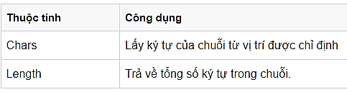
KIỂU CHUỖI KÍ TỰ
Dim ten As String = “ThuyVan"
Dim nhom As String = “nha co 4 chi em"
Dim thongtin As String = String.Format(“Ten: {0}, nhom: {1}", ten, nhom)
Kết quả: Ten: ThuyVan, nhom: nha co 4 chi em
Hai thuộc tính quan trọng của chuỗi

Slide 19
KIỂU CHUỖI KÍ TỰ
Phương thức xử lý chuỗi
Phương thức
Tên | Mô tả
Trim() | Xóa khoảng trắng ở đầu và cuối chuỗi.
ToLower() | Chuyển chuỗi sang chữ in hoa
ToUpper() | Chuyển chuỗi sang chữ in thường
Split(Char[]) | Chia chuỗi thành chuỗi con
Phương thức
Tên | Mô tả
Compare(String, String) | So sánh hai chuỗi và trả về vị trí tương đối của chúng theo thứ tự sắp xếp.
Concat(String, String) | Nối hai chuỗi với nhau
Copy(String) | Tạo ra một phiên bản copy khác của chuỗi
Format(String, Object) | Thay thế các vị trí cần format trong chuỗi.

Slide 20
KIỂU LIỆT KÊ
Khái niệm
Kiểu Enum là sự liên kết một tập hợp các trị hằng với các tên gợi nhớ. Các trị này mặc nhiên có kiểu Integer và chỉ có thể là kiểu Byte, Short, Long hoặc Integer. Kiểu Enum chỉ được tạo trong các Class hoặc Module.
Cách khai báo
[Phạm vi] [ Shadows ] Enum [ As < Kiểu dữ liệu>]
<tên thành phần thứ nhất> [= trị hằng 1] [= trị hằng 2]
<tên thành phần thứ hai> [= trị hằng 2]
...
End Enum

Slide 21
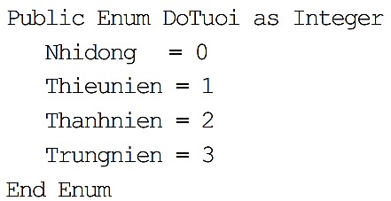
KIỂU LIỆT KÊ
Trong đó phạm vi được xác định bởi một trong các từ khóa [Public | Protected |
Friend | Protected Friend | Private]
Ví dụ:

Slide 22
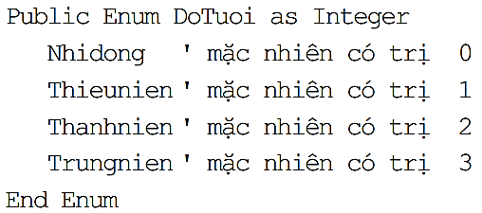
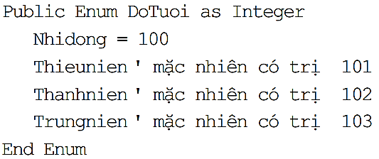
KIỂU LIỆT KÊ
Khi không chỉ ra trị hằng, VB.NET sẽ gán trị cho thành phần đầu tiên là 0 và tăng dần cho các thành phần kế tiếp:
Nếu chỉ gán trị hằng cho thành phần đầu tiên, các thành phần kế tiếp sẽ nhận giá trị tăng dần:

Slide 23
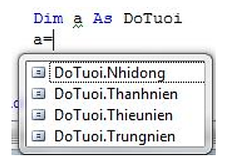
KIỂU LIỆT KÊ
Sau khi khai báo kiểu Enum, chúng ta có thể khai báo biến kiểu Enum cũng như sử dụng các thành phần của kiểu này thay cho các trị hằng

Slide 24
KIỂU DỮ LIỆU DO NGƯỜI DÙNG TỰ ĐỊNH NGHĨA
Khái niệm
Khác với mảng, Structure, kiểu do người dùng định nghĩa (UDT: User Defined Type), là một cấu trúc gồm một hoặc nhiều thành phần có kiểu dữ liệu khác nhau. Tuy chúng ta có thể truy xuất riêng lẻ các thành phần nhưng Structure được xem như là một thực thể duy nhất.
Cách khai báo
Để khai báo 1 cấu trúc, người ta dùng từ khóa structure.
Structure Sinhvien
  Dim masv As String
  Dim hoten As String
End Structure

Slide 25
KIỂU DỮ LIỆU DO NGƯỜI DÙNG TỰ ĐỊNH NGHĨA
Đặc điểm cơ bản của Structure
Có các thành phần, kể cả bộ khởi tạo, phương thức, thuộc tính, hằng, sự kiện.
Có thể cài đặt các lớp giao tiếp (Interface).
Có thể có các bộ khởi tạo chung, có hoặc không có tham số.
Tất cả các thành phần của Structure mặc định là Public.
Các thành phần của Structure không được khai báo với từ khóa Protected.
Mỗi Structure có một bộ khởi tạo mặc nhiên không tham số ban đầu. Bộ khởi tạo này sẽ khởi tạo mọi thành phần dữ liệu của Structure với giá trị mặc định của chúng. Chúng ta không thể định nghĩa lại chức năng này.
Vì Structure là kiểu trị (Value Type) nên mỗi biến Structure luôn luôn gắn liền với 1 thể hiện Structure.

Slide 26
CÁC VÍ DỤ
Ví dụ 1
Tạo một lớp tên là NumArr với hai thuộc tính cơ bản là một cấu trúc mảng lưu trữ các số nguyên và một thuộc tính thể hiện kích cỡ mảng. Cả hai đều là private.
Lớp NumArr có các phương thức khởi tạo kích cỡ mảng Init() (hoặc có thể khởi tạo qua hàm constructor), phương thức Input() để nhập các số nguyên vào mảng, Output() dùng để hiển thị toàn bộ các phần tử của mảng, EvenOutput() hiển thị các phần tử là số chẵn, OddOutput() hiển thị các phần tử là số lẻ, SortArr(para) để sắp xếp mảng tăng nếu para = ASC và giảm nếu para = DESC.

Slide 27
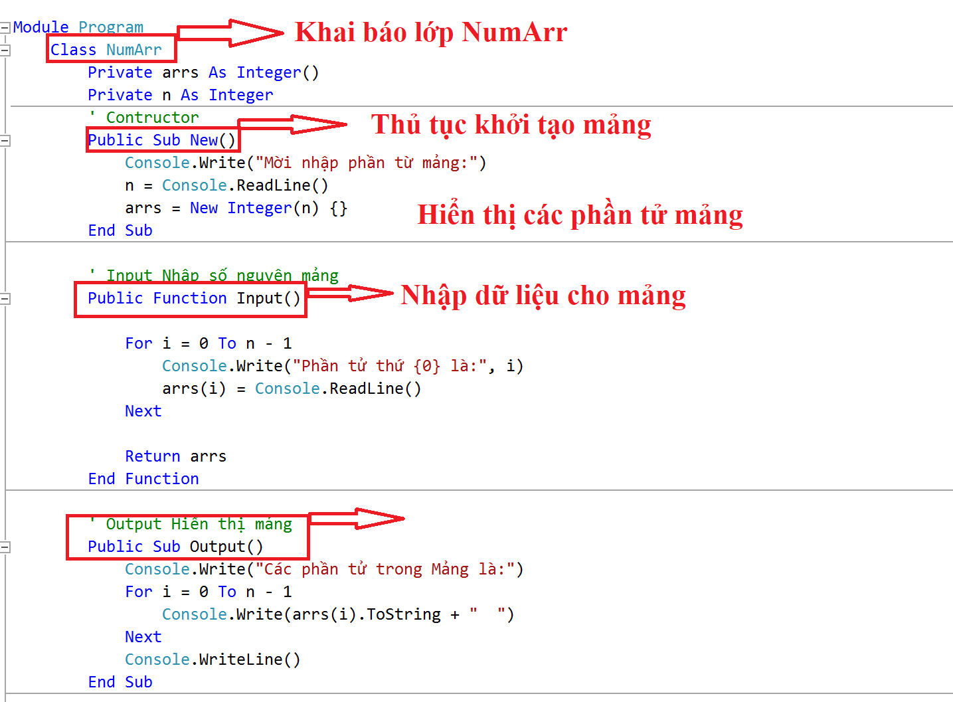
CÁC VÍ DỤ
Ví dụ 1: Hướng dẫn thực hiện
Khởi động môi trường Console
Viết code theo hướng dẫn sau:

Slide 28
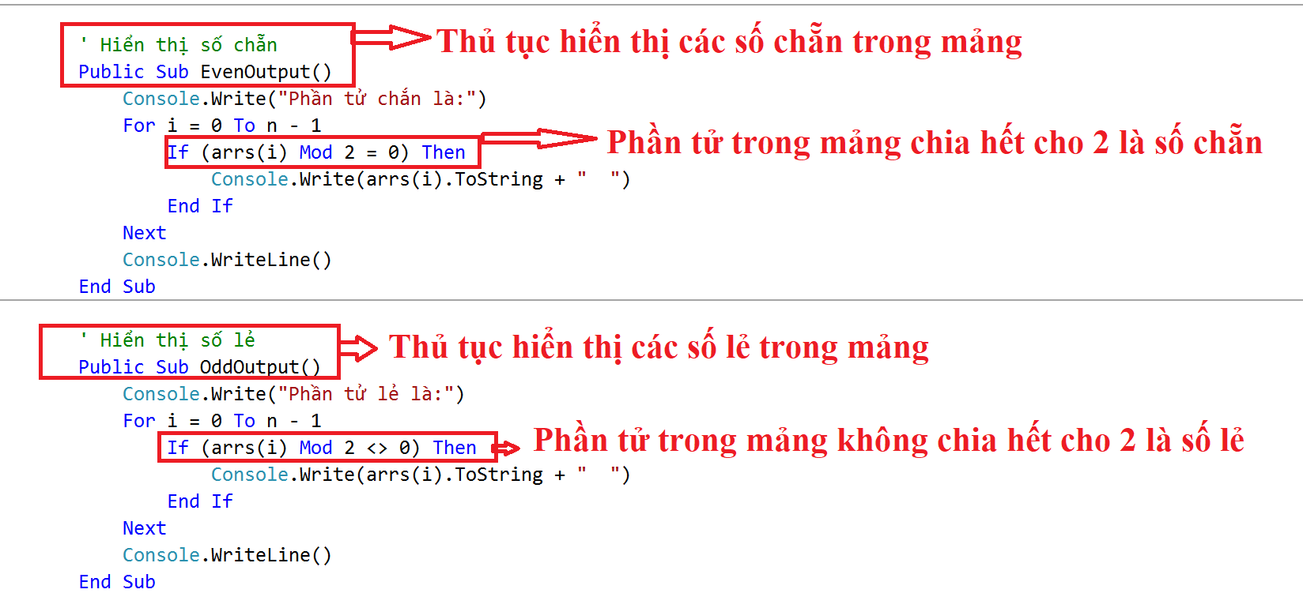
CÁC VÍ DỤ
Ví dụ 1: Hướng dẫn thực hiện

Slide 29
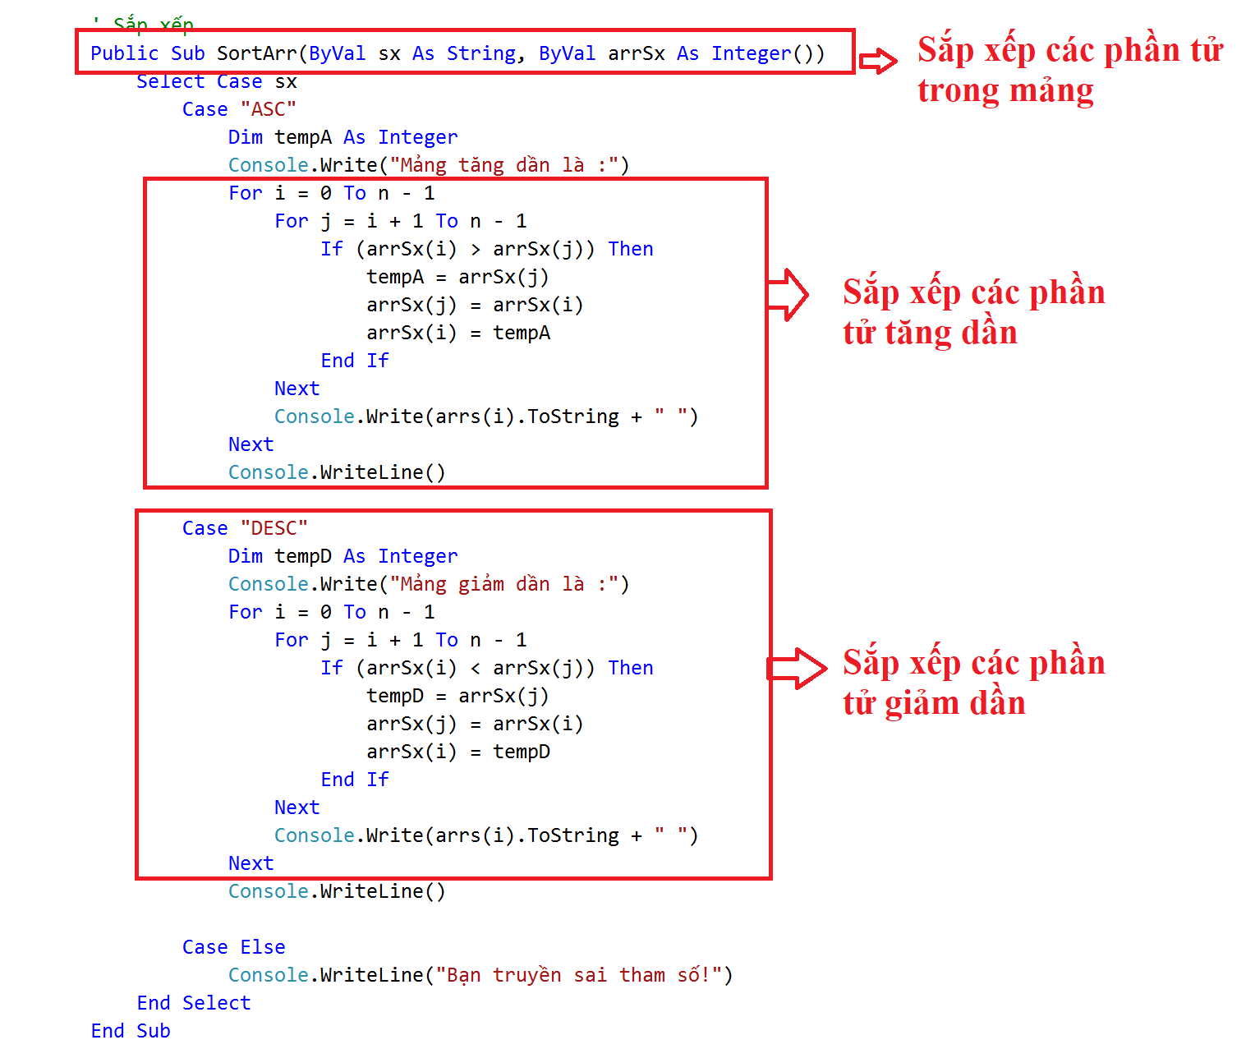
CÁC VÍ DỤ
Ví dụ 1: Hướng dẫn thực hiện

Slide 30
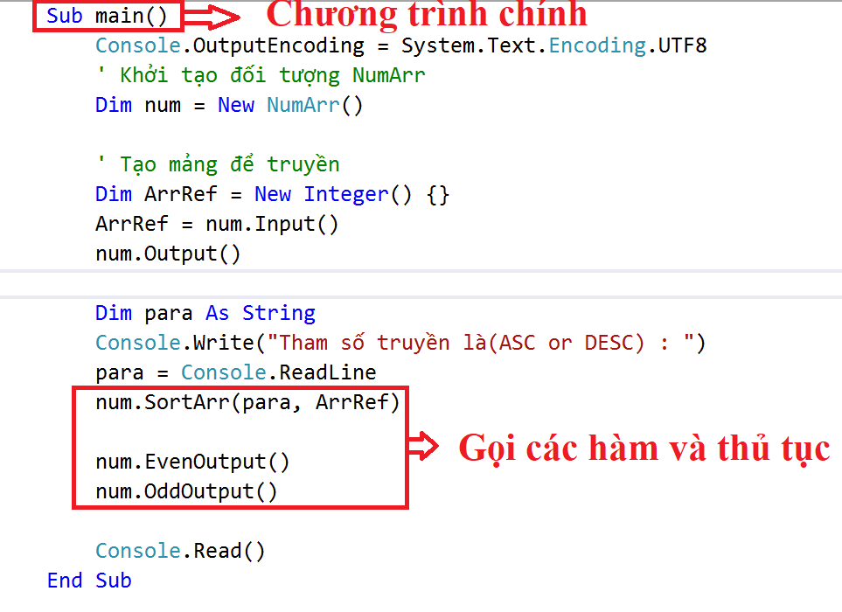
CÁC VÍ DỤ
Ví dụ 1: Hướng dẫn thực hiện

Slide 31
CÁC VÍ DỤ
Ví dụ 2:
Tạo một lớp tên Student gồm các thuộc tính private là ID, Name, Birthday. Một phương thức duy nhất là Talk() dùng để hiển thị ID, Name và Birthday của một student.
Tạo một lớp tên StudentArr gồm các thuộc tính private là một cấu trúc mảng lưu trữ các student và một thuộc tính là kích cỡ của mảng student. Các phương thức gồm khởi tạo kích cỡ mảng Init() (hoặc có thể khởi tạo qua hàm constructor), Input() nhập danh sách student, Output() hiển thị các student, Search() tìm kiếm theo Name và hiển thị kết quả tìm được, SortStudent(para) sắp xếp theo Name của student, tăng dần nếu para = ASC và giảm dần nếu para = DESC.

Slide 32
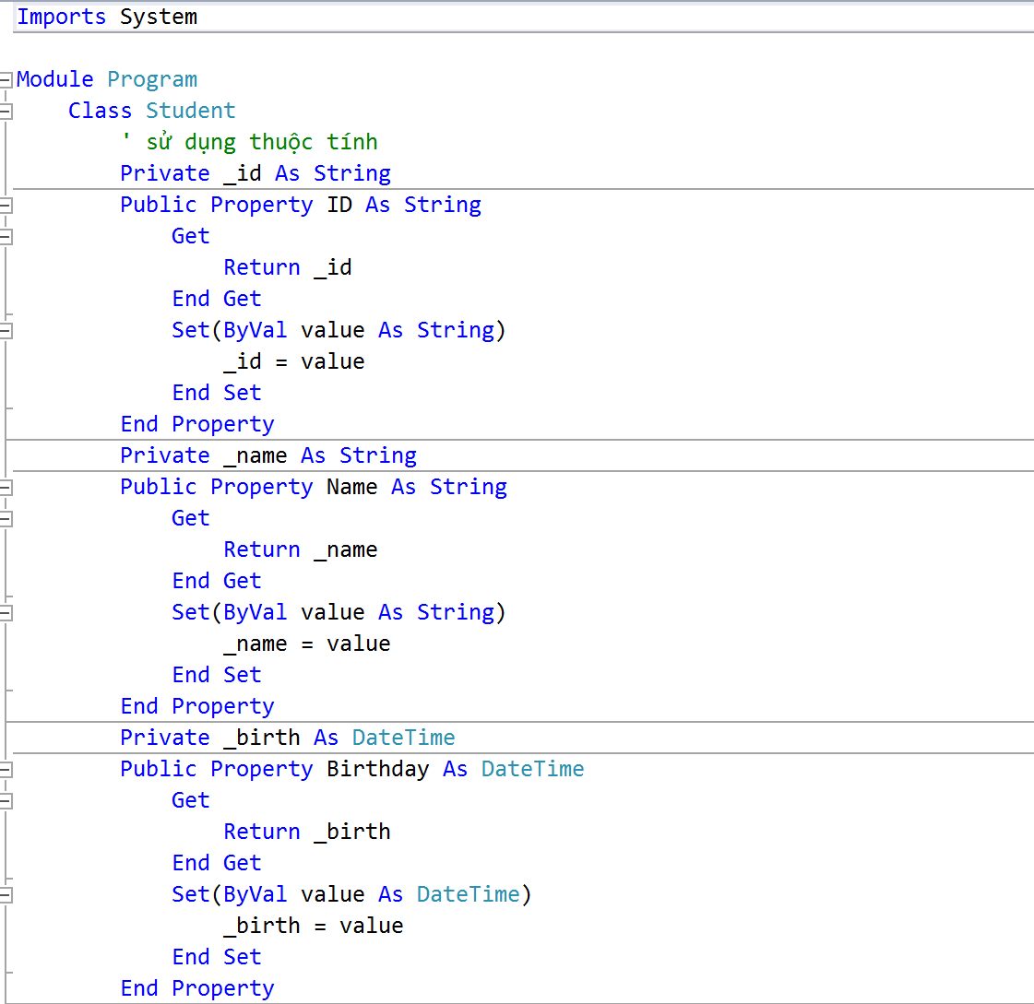
CÁC VÍ DỤ
Hướng dẫn thực hiện:

Slide 33
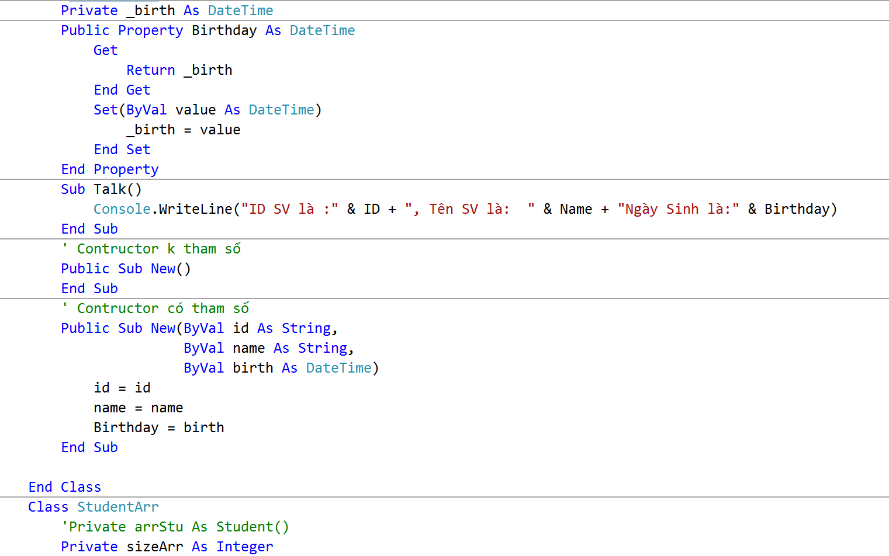
CÁC VÍ DỤ
Hướng dẫn thực hiện:

Slide 34
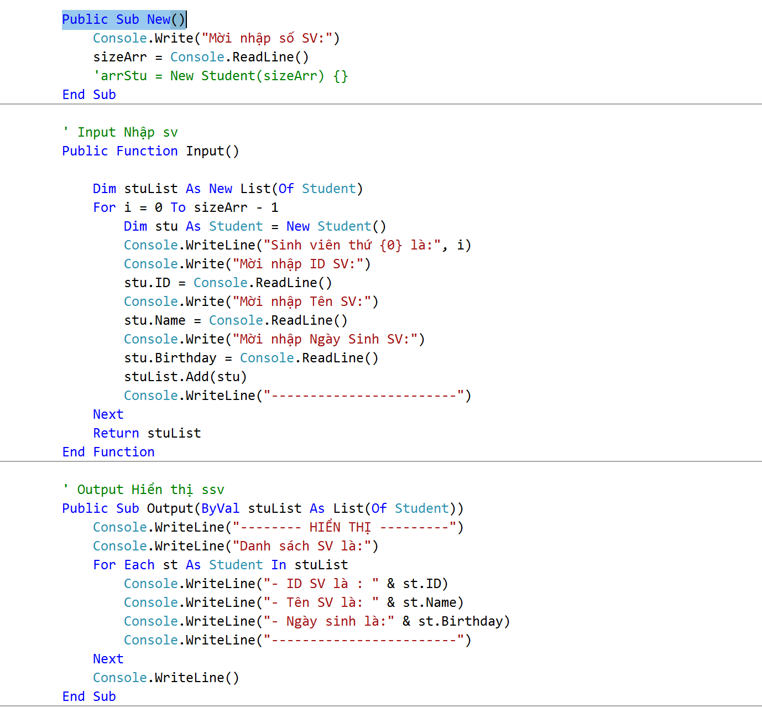
CÁC VÍ DỤ
Hướng dẫn thực hiện:

Slide 35
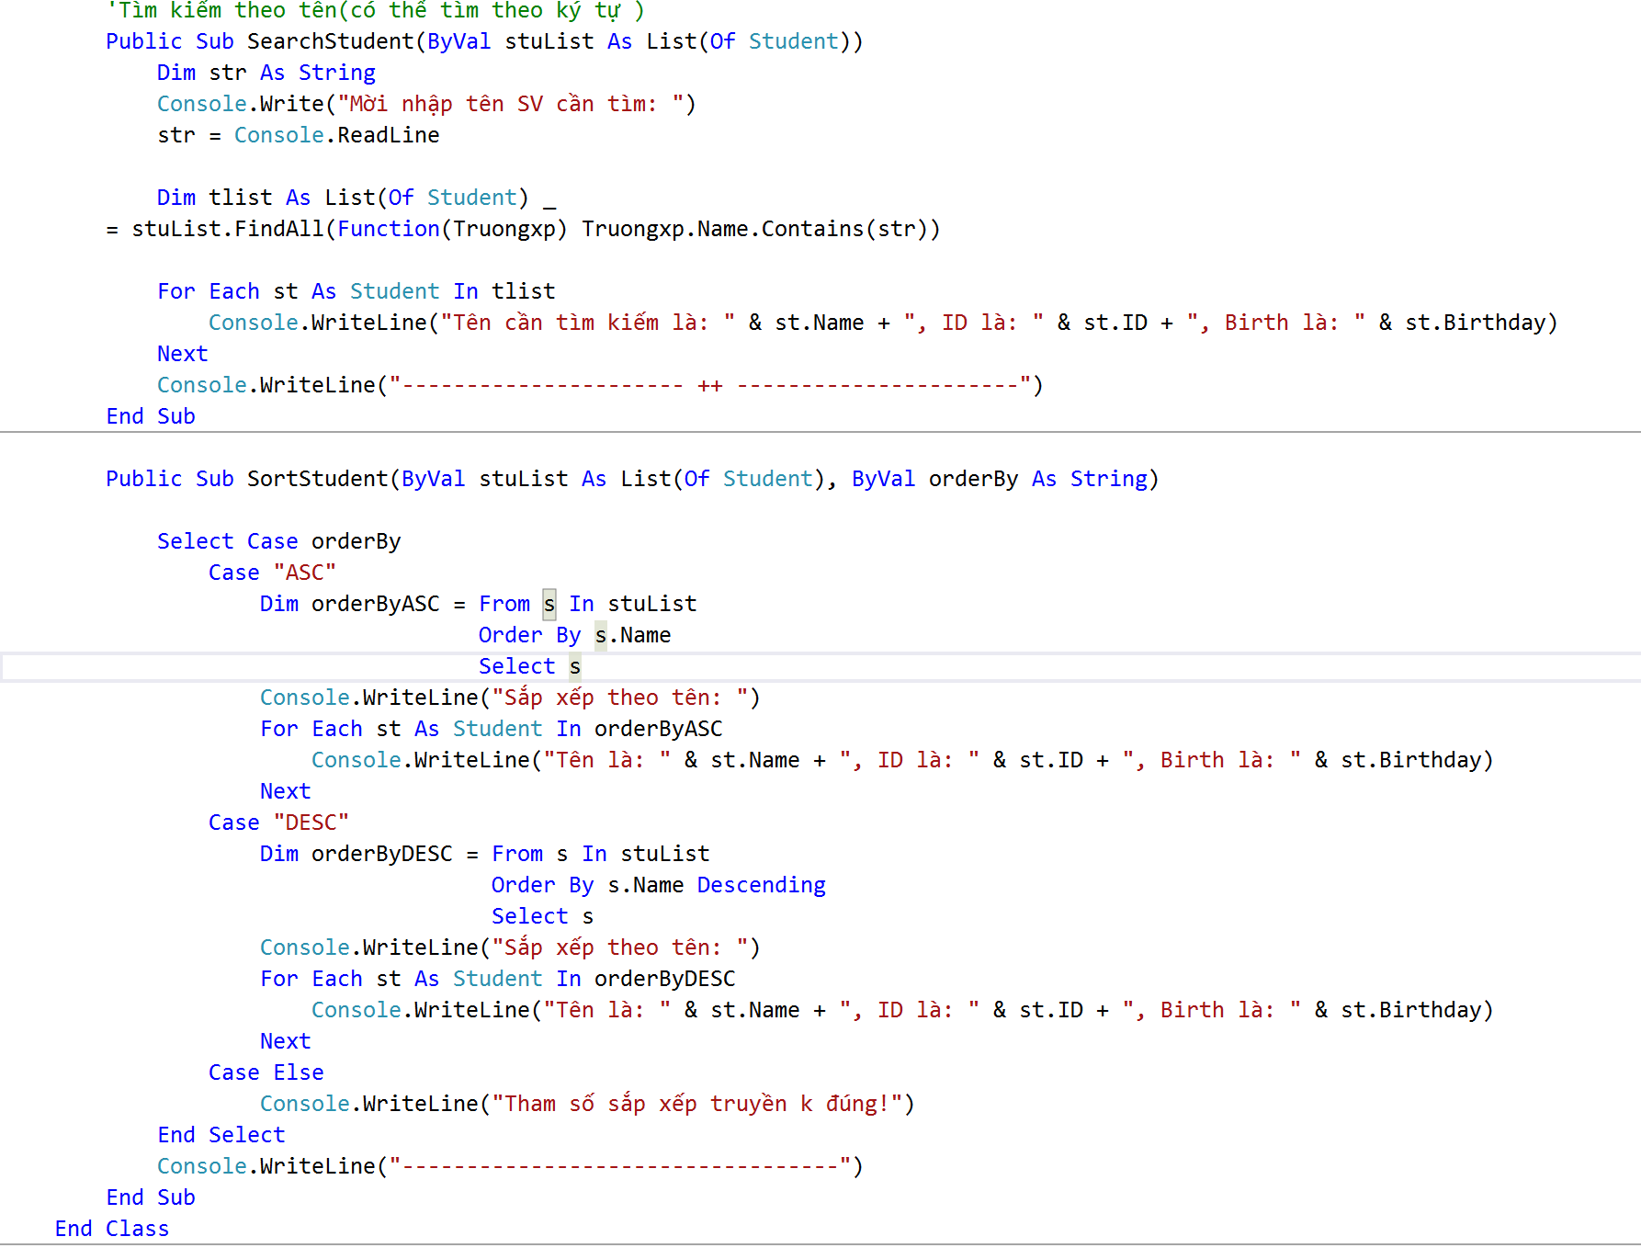
CÁC VÍ DỤ
Hướng dẫn thực hiện:

Slide 36
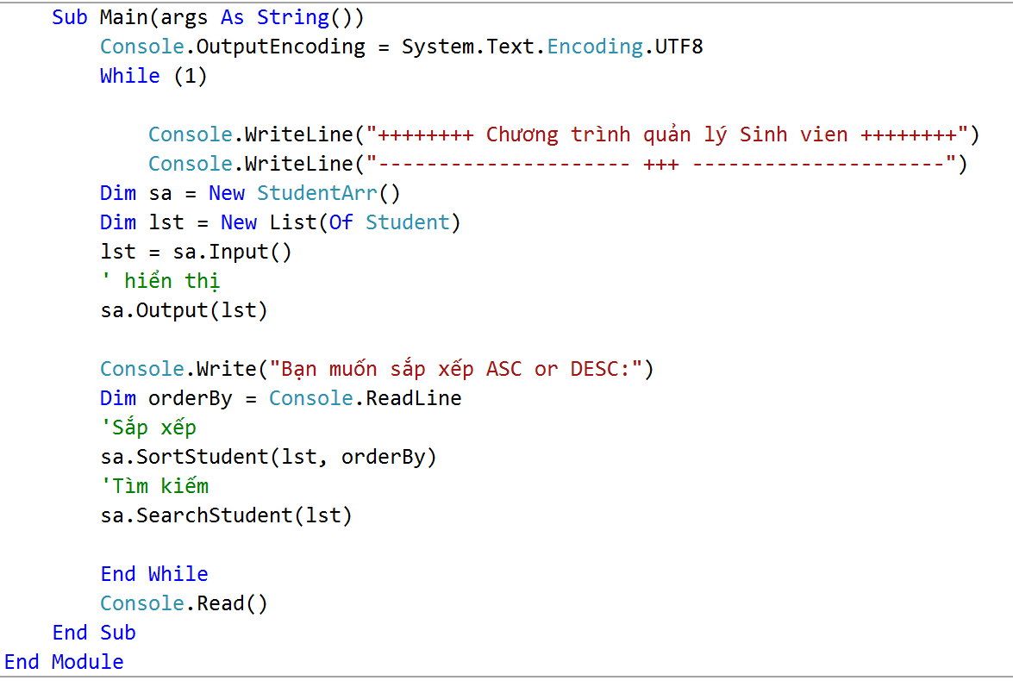
CÁC VÍ DỤ
Hướng dẫn thực hiện:

Slide 37
Tài liệu tham khảo
Kỹ Thuật Lập Trình Ứng Dụng Chuyên Nghiệp Visual Basic .NET, NXB Lao động xã hội, 2004
Hướng dẫn lập trình Visual basic.NET, www.vivosoft.com
https://www.youtube.com/watch?v=cahAnLyKvu8

